Slide 1
Ανόργανη Χημεία (Ε)
Ανοικτά Ακαδημαϊκά Μαθήματα στο ΤΕΙ Αθήνας
Ενότητα 8: Χρωματογραφία λεπτής στοιβάδας
Χριστίνα Φούντζουλα
Τμήμα Ιατρικών Εργαστηρίων
Το περιεχόμενο του μαθήματος διατίθεται με άδεια Creative Commons εκτός και αν αναφέρεται διαφορετικά | Το έργο υλοποιείται στο πλαίσιο του Επιχειρησιακού Προγράμματος «Εκπαίδευση και Δια Βίου Μάθηση» και συγχρηματοδοτείται από την Ευρωπαϊκή Ένωση (Ευρωπαϊκό Κοινωνικό Ταμείο) και από εθνικούς πόρους.

Slide 2
Χρωματογραφία λεπτής στοιβάδας
.
Διαχωρισμός μίγματος στα συστατικά του.
Στατική φάση : φύλλο γυαλιού, πλαστικού ή αλουμινίου καλυμμένο με προσροφητικό υλικό,
συνήθως σίλικα (SiO₂), αλουμίνα (Al₂O₃) ή κυτταρίνη.
-ΟΗ στην επιφάνεια σίλικας ή αλουμίνας
πολικές επιφάνειες & ανάπτυξη δεσμών υδρογόνου, δυνάμεων Van der Waals και δυνάμεων διπόλου- διπόλου
Κινητή φάση : διαλύτης ή μίγμα διαλυτών.

Slide 3
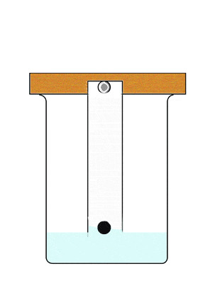
Χρωματογραφία λεπτής στοιβάδας
.
Μετακίνηση συστατικών στην πλάκα λόγω τριχοειδών δυνάμεων.
☞ Καθώς ο διαλύτης «ανεβαίνει»:
διαλύει τα συστατικά που έχουν τοποθετηθεί στις κηλίδες και τα παρασύρει προς τα πάνω
τα διαφορετικά συστατικά μετακινούνται με διαφορετικές ταχύτητες, γιατί έχουν
διαφορετική διαλυτότητα στο διαλύτη
διαφορετική συγγένεια με τη στατική φάση
Διαφορετικά συστατικά ➢ μετακίνηση με διαφορετικές ταχύτητες ➢ διαχωρισμός.

Slide 4
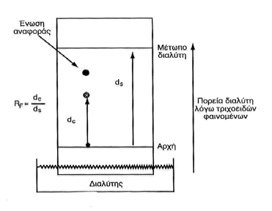
Χρωματογραφία λεπτής στοιβάδας
.
H σταθερά αυτή ορίζεται ως ο λόγος της αποστάσεως που διήνυσε ένα συστατικό προς την απόσταση που διήνυσε ο διαλύτης.
Είναι χαρακτηριστική σταθερά μιας ουσίας για συγκεκριμένο σύστημα στατικής και κινητής φάσης.
Παράγοντας καθυστέρησης, R_{f}

Slide 5
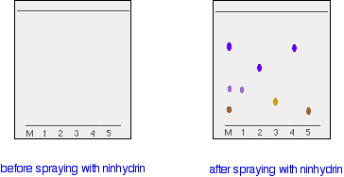
Χρωματογραφία λεπτής στοιβάδας Ανάλυση μίγματος αμινοξέων
R_{f1}
R_{fΑ}
R_{f2}
R_{fΒ}
R_{f3}
R_{fC}
R_{f4}
R_{f5}

Slide 6
Χρωματογραφία έκλουσης
(gas or liquid)
MOBILE PHASE
Sample
in
Sample
out
STATIONARY PHASE
(solid or heavy liquid coated onto a solid or support system)

Slide 7
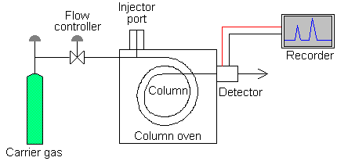
Αέρια Χρωματογραφία

Slide 8
Τέλος Ενότητας

Slide 9
Σημειώματα

Slide 10
Σημείωμα Αναφοράς
Copyright Τεχνολογικό Εκπαιδευτικό Ίδρυμα Αθήνας, Χριστίνα Φούντζουλα 2013. Χριστίνα Φούντζουλα. «Ανόργανη Χημεία (Ε). Ενότητα 8: Χρωματογραφία λεπτής στοιβάδας». Έκδοση: 1.0. Αθήνα 2013. Διαθέσιμο από τη δικτυακή διεύθυνση: ocp.teiath.gr.

Slide 11
Σημείωμα Αδειοδότησης
Το παρόν υλικό διατίθεται με τους όρους της άδειας χρήσης Creative Commons Αναφορά, Μη Εμπορική Χρήση Παρόμοια Διανομή 4.0 [1] ή μεταγενέστερη, Διεθνής Έκδοση. Εξαιρούνται τα αυτοτελή έργα τρίτων π.χ. φωτογραφίες, διαγράμματα κ.λ.π., τα οποία εμπεριέχονται σε αυτό. Οι όροι χρήσης των έργων τρίτων επεξηγούνται στη διαφάνεια «Επεξήγηση όρων χρήσης έργων τρίτων».
Τα έργα για τα οποία έχει ζητηθεί άδεια αναφέρονται στο «Σημείωμα Χρήσης Έργων Τρίτων».
[1] http://creativecommons.org/licenses/by-nc-sa/4.0/
Ως Μη Εμπορική ορίζεται η χρήση:
που δεν περιλαμβάνει άμεσο ή έμμεσο οικονομικό όφελος από την χρήση του έργου, για το διανομέα του έργου και αδειοδόχο
που δεν περιλαμβάνει οικονομική συναλλαγή ως προϋπόθεση για τη χρήση ή πρόσβαση στο έργο
που δεν προσπορίζει στο διανομέα του έργου και αδειοδόχο έμμεσο οικονομικό όφελος (π.χ. διαφημίσεις) από την προβολή του έργου σε διαδικτυακό τόπο
Ο δικαιούχος μπορεί να παρέχει στον αδειοδόχο ξεχωριστή άδεια να χρησιμοποιεί το έργο για εμπορική χρήση, εφόσον αυτό του ζητηθεί.

Slide 12
Επεξήγηση όρων χρήσης έργων τρίτων
©
Δεν επιτρέπεται η επαναχρησιμοποίηση του έργου, παρά μόνο εάν ζητηθεί εκ νέου άδεια από το δημιουργό.
διαθέσιμο με άδεια CC-BY
Επιτρέπεται η επαναχρησιμοποίηση του έργου και η δημιουργία παραγώγων αυτού με απλή αναφορά του δημιουργού.
διαθέσιμο με άδεια CC-BY-SA
Επιτρέπεται η επαναχρησιμοποίηση του έργου με αναφορά του δημιουργού, και διάθεση του έργου ή του παράγωγου αυτού με την ίδια άδεια.
διαθέσιμο με άδεια CC-BY-ND
Επιτρέπεται η επαναχρησιμοποίηση του έργου με αναφορά του δημιουργού.
Δεν επιτρέπεται η δημιουργία παραγώγων του έργου.
διαθέσιμο με άδεια CC-BY-NC
Επιτρέπεται η επαναχρησιμοποίηση του έργου με αναφορά του δημιουργού.
Δεν επιτρέπεται η εμπορική χρήση του έργου.
διαθέσιμο με άδεια CC-BY-NC-SA
Επιτρέπεται η επαναχρησιμοποίηση του έργου με αναφορά του δημιουργού
και διάθεση του έργου ή του παράγωγου αυτού με την ίδια άδεια.
Δεν επιτρέπεται η εμπορική χρήση του έργου.
διαθέσιμο με άδεια CC-BY-NC-ND
Επιτρέπεται η επαναχρησιμοποίηση του έργου με αναφορά του δημιουργού.
Δεν επιτρέπεται η εμπορική χρήση του έργου και η δημιουργία παραγώγων του.
διαθέσιμο με άδεια
CC0 Public Domain
Επιτρέπεται η επαναχρησιμοποίηση του έργου, η δημιουργία παραγώγων αυτού και η εμπορική του χρήση, χωρίς αναφορά του δημιουργού.
διαθέσιμο ως κοινό κτήμα
Επιτρέπεται η επαναχρησιμοποίηση του έργου, η δημιουργία παραγώγων αυτού και η εμπορική του χρήση, χωρίς αναφορά του δημιουργού.
χωρίς σήμανση
Συνήθως δεν επιτρέπεται η επαναχρησιμοποίηση του έργου.

Slide 13
Διατήρηση Σημειωμάτων
Οποιαδήποτε αναπαραγωγή ή διασκευή του υλικού θα πρέπει να συμπεριλαμβάνει:
το Σημείωμα Αναφοράς
το Σημείωμα Αδειοδότησης
τη δήλωση Διατήρησης Σημειωμάτων
το Σημείωμα Χρήσης Έργων Τρίτων (εφόσον υπάρχει)
μαζί με τους συνοδευόμενους υπερσυνδέσμους.

Slide 14
Χρηματοδότηση
Το παρόν εκπαιδευτικό υλικό έχει αναπτυχθεί στo πλαίσιo του εκπαιδευτικού έργου του διδάσκοντα.
Το έργο «Ανοικτά Ακαδημαϊκά Μαθήματα στο ΤΕΙ Αθήνας» έχει χρηματοδοτήσει μόνο την αναδιαμόρφωση του εκπαιδευτικού υλικού.
Το έργο υλοποιείται στο πλαίσιο του Επιχειρησιακού Προγράμματος «Εκπαίδευση και Δια Βίου Μάθηση» και συγχρηματοδοτείται από την Ευρωπαϊκή Ένωση (Ευρωπαϊκό Κοινωνικό Ταμείο) και από εθνικούς πόρους.

